Slide 1
Распростронение власти на все население, живущих в пределах территории
Верховенство и независимость власти
Организация политической власти, осуществляющая управление обществом, охрану его экономической и социальной структуры
Сборы, обеспечивающие поступление в бюджет
Распространяется на все население страны_ для ее осуществления создается специальный аппарат управления и принуждения
Право издавать общеобязательные правовые нормы

Slide 2
Суверенитет
Территория
государство
Налоги
Публичная власть
Законодательство

Slide 3
Проблема
Каким должно быть государство, чтобы в нем человек был полноправным гражданином, чувствовал себя уверенно и свободно?

Slide 4
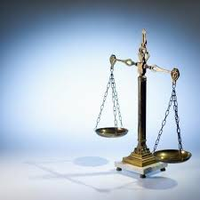
Правовое государство
« Самое святое, что есть у Бога на земле,- это право»
И. Кант
Учитель: Мишурина Татьяна Валерьевна,
учитель истории и обществознания,
МАОУ Средняя школа №33,
г. Петропавловск-Камчатский.

Slide 5
Признаки правового государства:
1.Верховенство закона
2.Незыблемость прав и свобод человека
3.Взаимная ответственность государства и личности.
4.Разделение властей
5.Независимость суда
6.Приоритет международного права

Slide 6
Работа по рядам: используя текст конституции
1 ряд
Верховенство права(ст.3,ч.4; ст.15, ст.18)
Приоритет международного права (ст.15,ч.2; ст.5)
2 ряд
Принцип разделения властей (гл.4, ст.80; гл.5, ст. 95, 96, 105, 110,111)
Независимость суда (ст.120)
3 ряд
Взаимная ответственность государства и личности (ст. 2, 17, 18, 57, 58, 59).
Незыблемость прав и свобод человека(гл.2

Slide 7
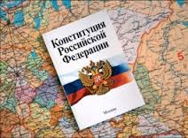
Верховенство права
Верховенство Конституции РФ по отношению ко всем нормативным актам, так как является основным законом государства.

Slide 8
Незыблемость прав и свобод человека
Все граждане государства, все должностные лица, органы государственной власти должны исполнять законы, за их нарушение несут ответственность.

Slide 9
Взаимная ответственность государства и личности
У каждого человека есть неотъемлемые права, которые обеспечиваются законом. В свою очередь каждый гражданин РФ обязан перед Законом и государством, соблюдая необходимые нормы.

Slide 10
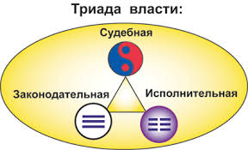
Принцип разделения властей
Ни одна из трех ветвей власти не должна вмешиваться в прерогативы другой власти, а тем более сливаться с другой властью.

Slide 11
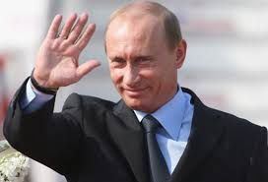
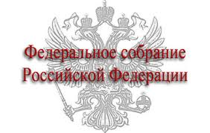
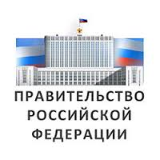
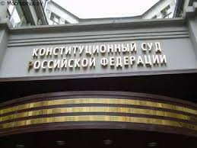
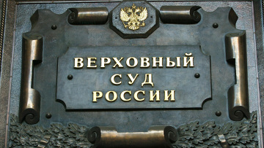
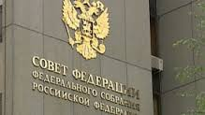
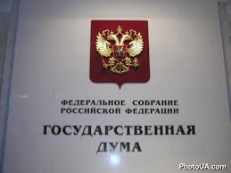
Принцип разделения властей
Президент РФ
Законодательная Исполнительная Судебная

Slide 12
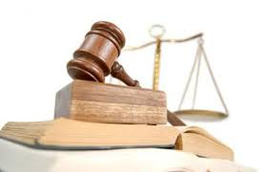
Независимость суда
Только независимость суда может гарантировать права и свободы человека и гражданина, эффективно защищать его от произвола властей.

Slide 13
Приоритет международного права.
Общепризнанные нормы международного права и международные договоры России являются составной частью ее правовой системы. В спорных случаях противоречий между международным договором России и каким-либо внутренним законом предпочтение отдается международному договору.

Slide 14
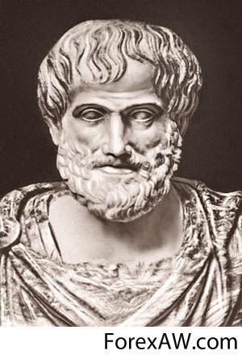
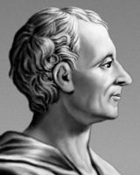
Аристотель предлагал обустроить государство на основе формирования обособленных друг от друга самостоятельных органов.
Шарлю Монтескье удалось наиболее четко выразить суть принципа разделения властей и их взаимное сдерживание.

Slide 15
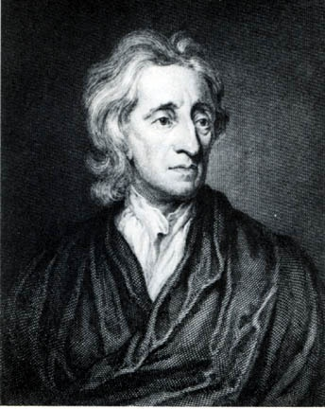
Особо значительной вехой в развитии идеи правового государства стало учение английского философа Д.Локка о государстве, в котором господствует закон, соответствующий естественному праву и признающий неотчуждаемые естественные права людей. Локк обосновал законность сопротивления всякому произволу власти.

Slide 16
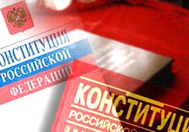
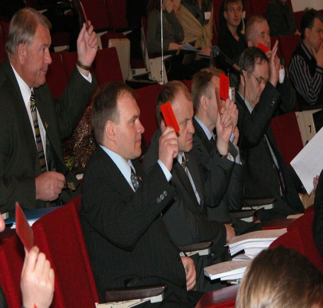
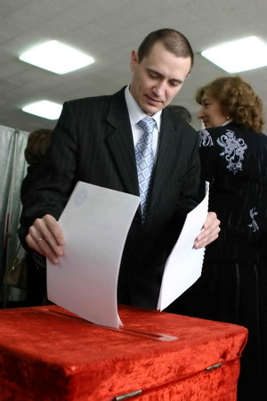
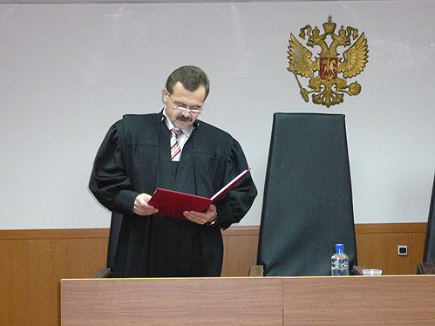
Правовое государство-
Это государство основанное на верховенстве закона, в котором действует режим конституционного правления, существует развитая и непротиворечивая правовая система, обеспечение прав и свобод каждого гражданина.

Slide 17
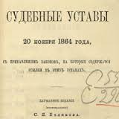
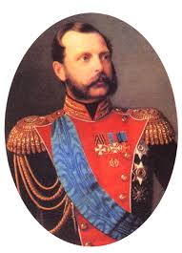
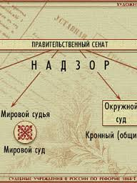
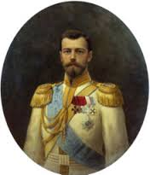
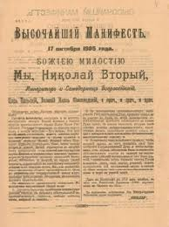
Россия-правовое государство?

Slide 18
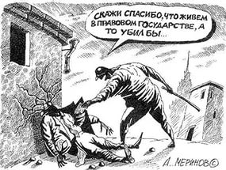
Д/З- используя статьи периодической печати, подтвердите или опровергните наличие ряда признаков правового государства в России.

Slide 19
Составить синквейн по теме: «Правовое государство».
1 строка – тема или предмет, обычно существительное отражающее главную идею.
2 строка – два прилагательных, описывающие основную мысль.
3 строка – три глагола, описывающие действия в рамках темы.
4 строка – фраза из четырех слов, в которой отражается мнение к теме или предмету разговора..
5 строка – «смысловой синоним» , вывод, итог, обычно существительное, отражающее сущность темы.

